Slide 1
Stored Procedures
Procedimentos Armazenados

Slide 2
Stored Procedure
Procedimentos Armazenados (Stored Procedures) são blocos de código SQL armazenados em um banco de dados.
Eles são predefinidos e podem ser chamados e executados conforme necessário.
Um procedimento armazenado é uma coleção de instruções SQL e/ou lógica de programação que é armazenada no banco de dados.
Ele pode ser chamado por aplicativos ou outros procedimentos armazenados para realizar uma variedade de tarefas, como manipulação de dados, cálculos, operações de lógica de negócios, etc.

Slide 3
Stored Procedure
Armazenamento no Banco de Dados:
Os procedimentos armazenados são armazenados no sistema de gerenciamento de banco de dados (SGBD).
Eles são geralmente criados usando uma linguagem específica de cada SGBD, como PL/SQL para Oracle ou T-SQL para Microsoft SQL Server.
Predefinição e Reutilização:
Uma vez criados, os procedimentos armazenados podem ser chamados repetidamente.
Isso os torna úteis para tarefas que precisam ser executadas com frequência, pois eliminam a necessidade de reescrever o código toda vez que a operação precisa ser realizada.
Parâmetros:
Os procedimentos armazenados podem aceitar parâmetros de entrada, permitindo que os dados sejam passados para dentro do procedimento para serem processados.
Isso os torna flexíveis e reutilizáveis em várias situações.

Slide 4
Stored Procedure
Transações e Segurança:
Os procedimentos armazenados podem ser incluídos em transações, garantindo integridade dos dados e consistência.
Além disso, eles podem ser utilizados para implementar políticas de segurança, permitindo ou restringindo o acesso a determinadas operações no banco de dados.
Desempenho:
Em alguns casos, os procedimentos armazenados podem melhorar o desempenho, especialmente quando comparados com consultas SQL executadas diretamente a partir de um aplicativo.
Isso ocorre porque os procedimentos armazenados são compilados uma vez e armazenados em cache, reduzindo o tempo de execução em chamadas subsequentes.
Em Resumo, os procedimentos armazenados são uma ferramenta em bancos de dados relacionais, permitindo a criação de código reutilizável, encapsulado e eficiente para manipulação de dados e lógica de negócios.

Slide 5
Stored Procedure
Exemplo de um procedimento armazenado em MySQL, baseado no esquema HR.
Este procedimento armazenado insere um novo funcionário na tabela employees:
DELIMITER //
CREATE PROCEDURE InsertNewEmployee(
IN in_employee_id INT,
IN in_first_name VARCHAR(50),
IN in_last_name VARCHAR(50),
IN in_email VARCHAR(50),
IN in_phone_number VARCHAR(20),
IN in_job_id VARCHAR(10),
IN in_salary DECIMAL(8,2),
IN in_manager_id INT,
IN in_department_id INT )
BEGIN
DECLARE is_duplicate INT DEFAULT 0;
-- Verifica se a chave primária já existe
SELECT COUNT(*) INTO is_duplicate
FROM employees
WHERE employee_id = in_employee_id;
-- Se já existe, levanta uma exceção
IF is_duplicate > 0 THEN
SIGNAL SQLSTATE '45000'
SET MESSAGE_TEXT = 'Employee ID already exists.';
ELSE -- Insere o registro
INSERT INTO employees (employee_id, first_name, last_name, email, phone_number, job_id, salary, manager_id, department_id, hire_date)
VALUES (in_employee_id, in_first_name, in_last_name, in_email, in_phone_number, in_job_id, in_salary, in_manager_id, in_department_id, NOW());
END IF;
END
// DELIMITER ;

Slide 6
Stored Procedure
Chamada de Procedimento para inserir novo Funcionário:
CALL InsertNewEmployee(1, 'John', 'Doe', 'john.doe@example.com', '123-456-7890', 'IT_PROG', 5000.00, 101, 60);

Slide 7
Stored Procedure DELIMITER
O comando DELIMITER é usado em MySQL (e em alguns outros sistemas de banco de dados) para alterar o delimitador de comando temporariamente.
Por padrão, o delimitador é ;, que é usado para separar comandos SQL individuais.
No entanto, ao definir um procedimento armazenado, você pode ter comandos SQL dentro do bloco de código, e esses comandos podem incluir o delimitador padrão.
Isso cria um problema, porque quando o MySQL vê um ponto-e-vírgula dentro do bloco de código do procedimento armazenado, ele o interpreta como o fim do procedimento armazenado, em vez de como o fim de um comando SQL.
Portanto, você precisa temporariamente alterar o delimitador de comando para um caractere diferente, para que o MySQL não interprete mal o ponto-e-vírgula dentro do bloco de código do procedimento armazenado.

Slide 8
Stored Procedure DELIMITER
O comando DELIMITER é usado para isso.
Ele altera temporariamente o delimitador de comando para outro caractere (nesse caso, //), para que você possa usar o ponto-e-vírgula dentro do bloco de código do procedimento armazenado. Quando você terminar de definir o procedimento armazenado, você pode usar DELIMITER ; para restaurar o delimitador de comando padrão.
Isso permite que você crie procedimentos armazenados com blocos de código mais complexos, que podem incluir comandos SQL individuais, sem que o MySQL os interprete mal.

Slide 9
Stored Procedure
IN
No contexto de procedimentos armazenados, o uso do "IN" na criação da procedure indica que os parâmetros passados para o procedimento são valores de entrada.
Isso significa que os valores desses parâmetros são passados ​​para o procedimento e podem ser usados ​​dentro do procedimento, mas não podem ser alterados ou retornados pelo procedimento.
Em outras palavras, "IN" especifica que os parâmetros são passados ​​apenas para o procedimento e não podem ser modificados ou usados para retornar valores.
O procedimento seja capaz de modificar os valores dos parâmetros passados ​​ou retornar valores, você pode usar "OUT" ou "INOUT" em vez de "IN".
"OUT" especifica que os valores dos parâmetros podem ser modificados pelo procedimento, mas não são inicializados pelo chamador.
"INOUT" especifica que os parâmetros são inicializados pelo chamador e podem ser modificados pelo procedimento.

Slide 10
Stored Procedure
Em resumo, "IN" especifica que os parâmetros são valores de entrada que não podem ser modificados pelo procedimento.
"OUT" especifica que os parâmetros podem ser modificados pelo procedimento, mas não são inicializados pelo chamador.
"INOUT" especifica que os parâmetros são inicializados pelo chamador e podem ser modificados pelo procedimento.

Slide 11
Stored Procedure
Quando Usar
Reuso de Código:
Os procedimentos armazenados podem ser chamados de várias aplicações e partes do banco de dados, promovendo a reutilização do código.
Segurança:
Os procedimentos armazenados podem ser usados para controlar quem pode acessar e modificar dados no banco de dados. Eles podem restringir o acesso aos dados baseado em permissões.
Melhor Desempenho:
O banco de dados pode armazenar um plano de execução otimizado para uma procedure, o que pode resultar em melhor desempenho em comparação com consultas ad hoc.
Redução de Tráfego na Rede:
Ao chamar uma procedure no banco de dados, apenas os resultados são retornados, o que pode reduzir o tráfego na rede, especialmente em redes lentas.
Encapsulamento de Lógica de Negócios:
Procedimentos armazenados podem encapsular lógica de negócios complexa e proteger o código da aplicação.

Slide 12
Stored Procedure
Quando não usar
Complexidade Adicional:
A criação e manutenção de procedimentos armazenados adiciona complexidade ao código e ao banco de dados.
Portabilidade:
As procedures são específicas de cada banco de dados e podem não ser portáveis entre diferentes sistemas de gerenciamento de banco de dados.
Dificuldades de Depuração:
A depuração de procedimentos armazenados pode ser difícil, especialmente em sistemas de gerenciamento de banco de dados que não oferecem muitas ferramentas de depuração.
Concorrência:
Procedimentos armazenados podem bloquear tabelas, o que pode reduzir a concorrência em ambientes com muitos usuários simultâneos.
Flexibilidade Limitada:
Procedimentos armazenados podem ser menos flexíveis do que a escrita de consultas SQL diretas, especialmente para operações complexas.

Slide 13
Stored Procedure
SQLite, um sistema de banco de dados SQL relacional baseado em arquivo, tem um suporte muito limitado a procedimentos armazenados.
No caso de bancos de dados mais populares, como o MySQL e o PostgreSQL, stored procedures são amplamente suportadas e usadas rotineiramente.

Slide 14
Stored Procedure
MySQL possui sua própria linguagem de programação chamada SQL/PSM (SQL Persistent Stored Modules) que é similar ao PL/SQL da Oracle.
O SQL/PSM permite que você crie funções, procedimentos e gatilhos diretamente no MySQL usando uma linguagem procedural.

Slide 15
Stored Procedure
Oracle Database (PL/SQL):
O Oracle Database suporta a linguagem PL/SQL (Procedural Language/Structured Query Language), que é uma extensão procedural do SQL. Assim como o PL/SQL da Oracle.
Microsoft SQL Server (T-SQL):
O Microsoft SQL Server suporta a linguagem T-SQL (Transact-SQL), que é uma extensão do SQL da Microsoft. Assim como o PL/SQL, T-SQL permite criar stored procedures, funções e gatilhos diretamente no SQL Server.
IBM DB2 (SQL PL):
O IBM DB2 suporta a linguagem SQL PL (SQL Procedure Language). Assim como PL/SQL, o SQL PL é uma linguagem procedural que permite criar procedimentos armazenados, funções e gatilhos diretamente no DB2.
Sybase ASE (Transact-SQL):
O Sybase Adaptive Server Enterprise (ASE) suporta a linguagem Transact-SQL (T-SQL), que é semelhante ao T-SQL do SQL Server. T-SQL no ASE permite criar stored procedures, funções e gatilhos diretamente no Sybase ASE.

Slide 16
Stored Procedures
Uma Stored Procedure é uma sub-rotina que armazena um bloco de instruções SQL que você deseja usar repetidamente.
Os tipos mais comuns de Stored Procedures incluem aqueles que:
Executam uma ou mais ações sem retornar um valor (procedimento armazenado)
E aqueles que retornam um valor (função).

Slide 17
Stored Procedure
Um procedimento armazenado é um bloco nomeado de código que pode aceitar parâmetros e pode ser chamado com ou sem parâmetros.
Ele pode fazer qualquer coisa que um programa regular possa fazer, incluindo execução condicional e repetitiva, manipulação de variáveis e assim por diante.
Procedimentos armazenados não retornam valores diretamente, mas podem fazer alterações em variáveis ou na base de dados que podem ser posteriormente consultadas.
DELIMITER //
CREATE PROCEDURE UpdateEmployeeSalary(employee_id INT, new_salary DECIMAL(8,2))
BEGIN
UPDATE employees
SET salary = new_salary
WHERE employees.employee_id = employee_id;
END;
DELIMITER ;
CALL UpdateEmployeeSalary(101, 60000);

Slide 18
Stored Procedure
Uma função, por outro lado, é uma sub-rotina que pode retornar um valor diretamente ou indiretamente.
Funções geralmente têm um tipo de retorno definido e podem aceitar parâmetros opcionais.
Em muitos sistemas de banco de dados, as funções não podem fazer alterações nas variáveis globais ou na base de dados.
DELIMITER //
CREATE FUNCTION DoubleNumber(x INT)
RETURNS INT
BEGIN
RETURN x * 2;
END;
DELIMITER ;
SET @x = 5;
CALL DoubleNumber(@x);
SELECT @x;

Slide 19
Stored Procedure
O comando SET em SQL é usado para atribuir valores a variáveis do sistema, criar ou atualizar valores de colunas específicas, ou definir configurações específicas do ambiente de execução.
Exemplos:
SET @var1 = 'valor1';
SET @var2 = 100;
SET @novo_valor = 'novo valor';
UPDATE tabela SET coluna1 = @novo_valor WHERE condicao;

Slide 20
Stored Procedure
Definindo configurações específicas do ambiente de execução:
SET NAMES 'utf8';
SET SESSION TRANSACTION ISOLATION LEVEL SERIALIZABLE;
Definindo valores padrão para variáveis de sistema:
SET GLOBAL max_connections = 500;
SET GLOBAL innodb_buffer_pool_size = 1024 * 1024 * 1024;
Atribuindo valores a variáveis do sistema de acordo com condições:
SET @var3 = IF(@var1 = 'valor1', @var2, @var2 * 2);
Atualizando múltiplas colunas ao mesmo tempo:
SET @var4 = 'novo valor 1';
SET @var5 = 'novo valor 2';
UPDATE tabela SET coluna1 = @var4, coluna2 = @var5
WHERE condicao;
Definindo variáveis de ambiente no início do script para serem utilizadas em outros pontos:
SET @total = 0;
UPDATE tabela SET coluna1 = @total
WHERE condicao;

Slide 21
Stored Procedure
Concatenar um nome e sobrenome em uma variável:
SET @nome := (SELECT CONCAT(first_name, ' ', last_name)
FROM employees
WHERE employee_id = 101);
Executar um select com a variável
select @nome;

Slide 22
Stored Procedure
Pode ser usada uma variável como parte de uma consulta SQL em MySQL
SET @dept_id := 50;
SELECT * FROM employees WHERE department_id = @dept_id;
Neste exemplo, @dept_id é uma variável que pode ser definida antes da execução da consulta.
A consulta selecionará todos os funcionários cujo departamento_id corresponde ao valor atribuído à variável @dept_id.

Slide 23
Stored Procedure
Parâmetro de Saída
DELIMITER //
CREATE PROCEDURE GetAverageSalary(
OUT average_salary DECIMAL(10,2) -- Parâmetro de saída (OUT)
)
BEGIN
-- Cálculo da média de salários
SELECT AVG(salary) INTO average_salary FROM employees;
END//
DELIMITER ;
CALL GetAverageSalary(@average_salary);
SELECT @average_salary AS average_salary;

Slide 24
Stored Procedure
Parâmetro de Entrada e Saida (INOUT)
DELIMITER //
CREATE PROCEDURE IncreaseSalary(
INOUT emp_id INT,
IN increment DECIMAL(10,2)
)
BEGIN
-- Aumenta o salário do funcionário
UPDATE employees
SET salary = salary + increment
WHERE employee_id = emp_id;
END//
DELIMITER ;
SET @emp_id = 101; -- Id do funcionário
CALL IncreaseSalary(@emp_id, 500.00); -- Aumenta o salário em R$ 500,00
SELECT salary FROM employees WHERE employee_id = @emp_id;

Slide 25
Stored Procedure Exercicios
Funcionários:
Id_Funcionario (int): Chave primária
Nome (varchar(255)): Nome completo do funcionário
Cargo (varchar(100)): Cargo do funcionário
Salario (decimal(10,2)): Salário do funcionário
Data_admissao (date): Data de admissão do funcionário
Departamentos:
Id_Departamento (int): Chave primária
Nome (varchar(255)): Nome do departamento
Localizacao (varchar(100)): Localização do departamento

Slide 26
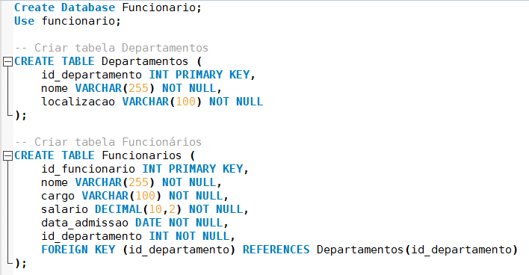
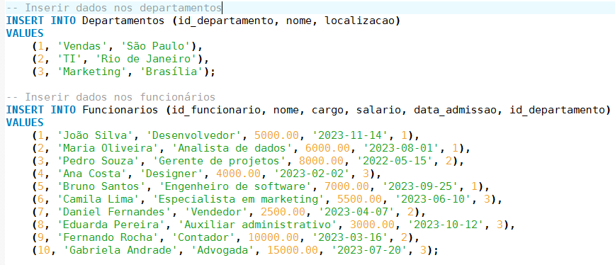
Stored Procedure Exercícios

Slide 27
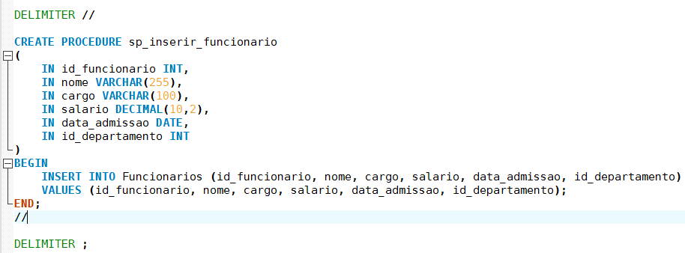
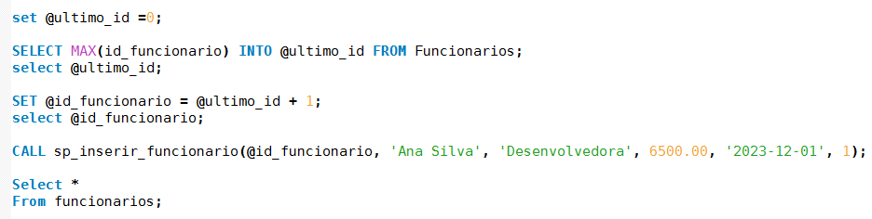
Stored Procedure Exercícios
Inserir um novo funcionário na tabela Funcionários.

Slide 28
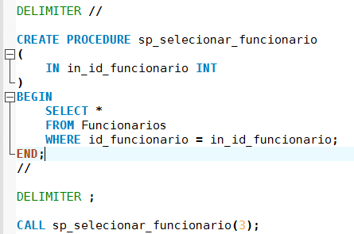
Stored Procedure Exercícios
Selecionar os dados de um funcionário pelo seu ID.

Slide 29
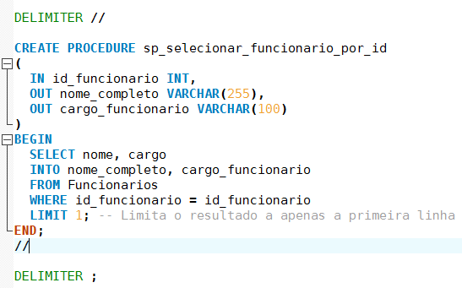
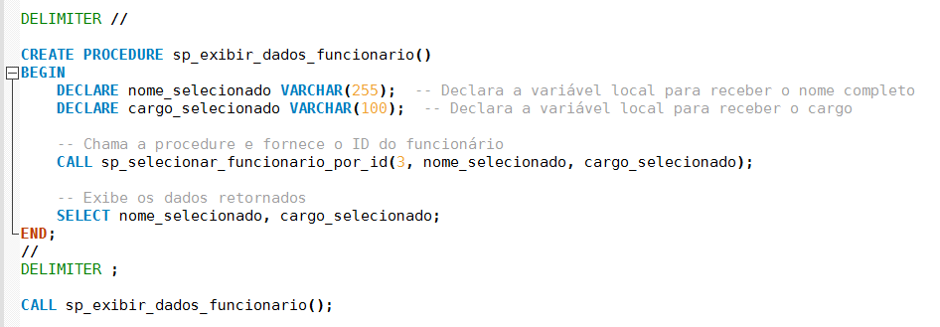
Stored Procedure Exercícios
Com saída de dados

Slide 30
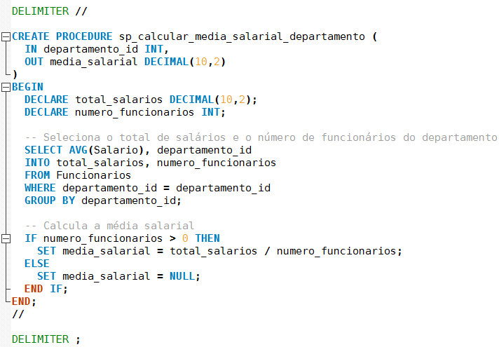
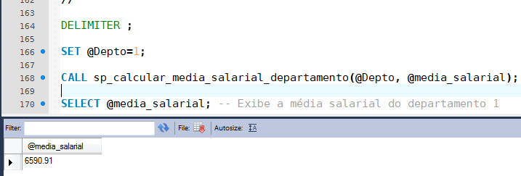
Stored Procedure Exercícios

